Slide 1
Γενετικά τροποποιημένα προϊόντα: Επιπτώσεις στη υγεία, το περιβάλλον και την κοινωνική συνείδηση
Τσιώνης Χάρης
Γαστρεντερολόγος
Νομαρχιακός Σύμβουλος
Οι διαφάνειες είναι «πνευματική εργασία» του:
Τάσου Κουράκη
Αναπληρωτή Καθηγητή
Ιατρικού Τμήματος
Α.Π.Θ.
Εργαστήριο Βιολογίας
Γενετικής

Slide 2
Κατά τη βιοτεχνολογική επανάσταση…..
Δημιουργούνται χιλιάδες νέες μορφές ζωής ….σε
Υπάρχει απεριόριστη μεταφορά γονιδίων μεταξύ εντελώς διαφορετικών ειδών
Στιγμιαίο χρόνο από εξελικτική
άποψη
Η μεταφορά αυτή πραγματοποιείται διασπώντας όλους τους βιολογικούς φραγμούς φυτών, ζώων και ανθρώπων

Slide 3
Οι βιοτεχνολογικές εφαρμογές της γενετικής μηχανικής διακρίνονται σε δύο κατηγορίες:
Σε εκείνες όπου οι γενετικά τροποποιημένοι οργανισμοί αναπτύσσονται εντός των εργαστηριακών τειχών και παράγονται φάρμακα, εμβόλια, ερευνητικά μοντέλα, κ.λ.π

Slide 4
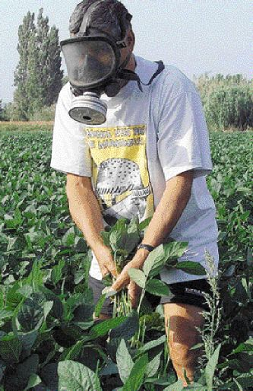
…και σε εκείνες όπου δημιουργούνται διαγενετικοί οργανισμοί, οι οποίοι απελευθερώνονται στη φύση και επιδρούν στην βιοποικιλότητα ανταγωνιζόμενοι τους φυσικούς οργανισμούς στο οικοσύστημα

Slide 5
Τα γονίδια δεν εκφράζονται αυτόνομα και αυτοδύναμα
Τα γονίδια δεν φέρουν πληροφορίες που θα εκφραστούν όταν έλθει η σειρά τους, όπως συμβαίνει στις πληροφορίες μιας μαγνητοταινίας που αναπαράγονται κάθε φορά με τον ίδιο καθορισμένο τρόπο

Slide 6
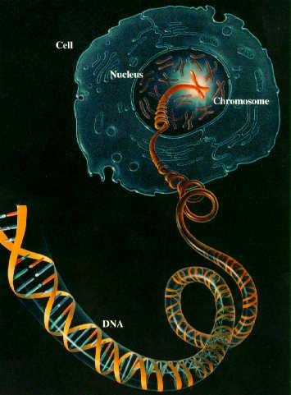
Έτσι σήμερα δεν μιλάμε για γονίδια, αλλά για γονιδιακά δίκτυα που οικοδομούνται σε
διαφορετικά επίπεδα,
με διαφορετικούς βαθμούς σύνδεσης και
έχουν διαφορετικούς βαθμούς ευαισθησίας στις διαταραχές.

Slide 7
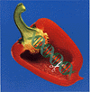
Η εισαγωγή ενός γονιδίου στο DNA ενός κυττάρου, μπορεί να μεταβάλλει τη λειτουργία των άλλων φυσιολογικών γονιδίων

Slide 8
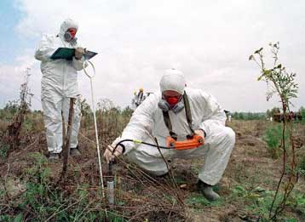
Το 1989 τρυπτοφάνη που παράχθηκε από γενετικά τροποποιημένα μικρόβια, προκάλεσε το θάνατο 39 ατόμων στις ΗΠΑ και μόνιμη ανικανότητα εργασίας σε 1540 άτομα εξαιτίας του συνδρόμου ηωσινοφιλίας- μυαλγίας
(Trends Biotechnol. 1994 Sep;12(9):346-52.)

Slide 9
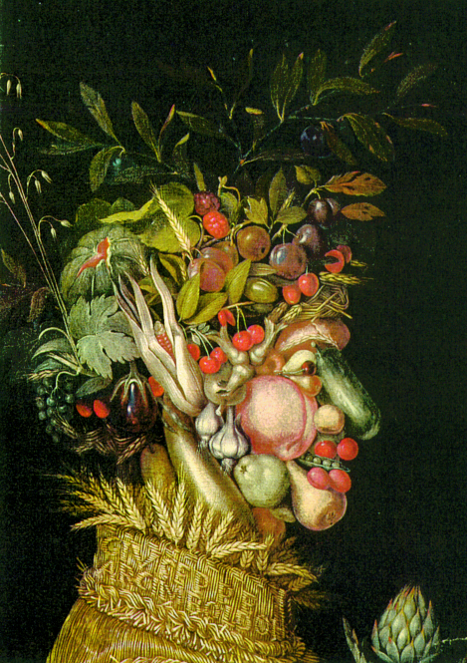
Τρόφιμα που προέρχονται από γενετικώς τροποποιημένα φυτά

Slide 10
Τι είναι η Γ.Τ σόγια
Παρατηρήσεις
Ενδεχόμενη μεταφορά των μεταφερόμενων γονιδίων σε φυτά της γύρω περιοχής
Αύξηση των ψεκασμών

Slide 11
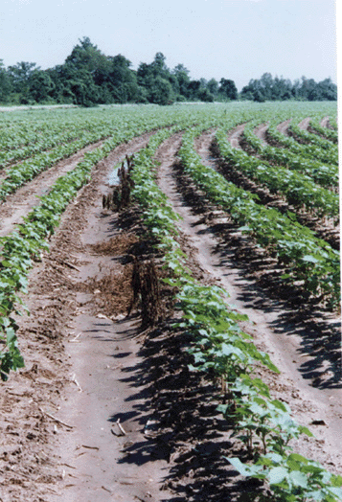
Με τα ΓΤ φυτά αυξάνεται ή μειώνεται η χρήση των ζιζανιοκτόνων;

Slide 12
Πού βρίσκονται τα προϊόντα μεταλλαγμένης σόγιας
Αλλαντικά
Ζαχαρωτά-γλυκά
Κονσέρβες ψαριού
Μπισκότα
Παιδικές τροφές
Προϊόντα σοκαλάτας
Στιγμιαίος καφές
Ψωμί

Slide 14
Πού βρίσκονται τα προϊόντα μεταλλαγμένου καλαμποκιού
Δημητριακά (καλαμποκάλευρο, σιμιγδάλι, άμυλο, νιφάδες καλαμποκιού)
Ζαχαρωτά-γλυκά
Κονσέρβες ψαριού
Μπισκότα
Παιδικές τροφές
Φυτικά έλαια

Slide 16
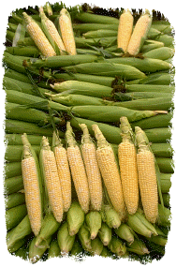
Τι είναι το Γ.Τ καλαμπόκι
Παρατηρήσεις
Ανάπτυξη ανθεκτικότητας στο βακτήριο Bacillus Thuringiensis
Απελευθέρωση της τοξίνης Bt στο έδαφος από τις ρίζες και τη γύρη
Ενδεχόμενη έκφραση του μεταφερόμενου γονιδίου, δηλαδή της εκκρινόμενης τοξίνης όχι μόνο στον βλαστό του φυτού αλλά και στον καρπό ή την γύρη.

Slide 17
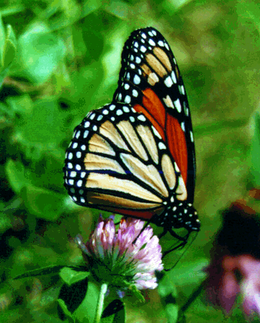
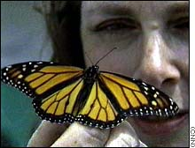
Οι επιδράσεις των ΓΤΟ σε οργανισμούς που δεν είναι προβλεπόμενοι στόχοι
Εργαστηριακά πειράματα έδειξαν ότι γύρη από γενετικά τροποποιημένο καλαμπόκι-Bt
μπορεί να αποβεί θανατηφόρος στην πεταλούδα τύπου Monarch
Nature 399,214 (1999)

Slide 18
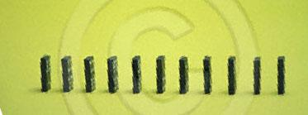
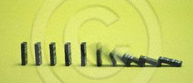
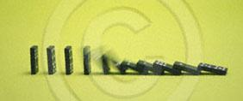
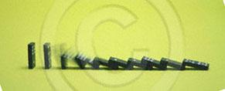
To φαινόμενο του φαινομένου του ντόμινου (domino effect) στα βιολογικά συστήματα

Slide 19
Πιθανοί κίνδυνοι για την υγεία από τρόφιμα που προέρχονται από Γ.Τ.Ο
Αύξηση της αντίστασης των μικροβίων στα αντιβιοτικά
Πιθανές αλλεργίες
Κίνδυνος από τοξικά παραπροϊόντα

Slide 20
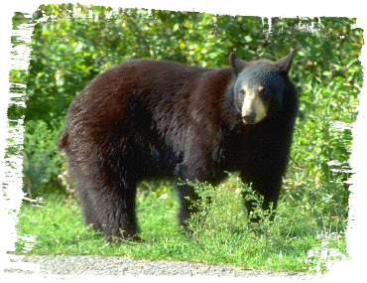
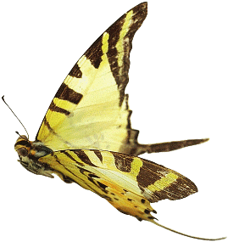
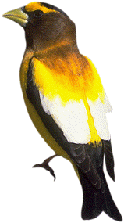
Στην εποχή όμως των γενετικά τροποποιημένων φυτών, είναι απαραίτητο να εκτιμηθούν οι κίνδυνοι και στους άλλους ζώντες οργανισμούς, όπως:
Συνέπειες στα ζώα που βόσκουν
Στα έντομα
Στα πουλιά

Slide 21
Η υγεία του ανθρώπου είναι άμεσα συνδεδεμένη με την ισορροπία των διαφόρων παραμέτρων του οικοσυστήματος και
Άλλωστε….

Slide 22
Κατά συνέπεια πέρα από τις άμεσες επιπτώσεις στον άνθρωπο, η έννοια των κινδύνων πρέπει να διευρυνθεί και με το ενδεχόμενο:
1) της καταστροφής της βιοποικιλότητας
2) της δημιουργία ανθεκτικότητας σε
προηγουμένως
ευαίσθητους οργανισμούς
3) της έκρηξης επιδημιών από νεοφανείς
οργανισμούς
4) της γενετικής ρύπανσης

Slide 23
Διαφορά όμως της ρύπανσης των γενετικά τροποποιημένων οργανισμών από την χημική ή ραδιενεργό ρύπανση είναι, ότι οι Γ.Τ.Ο μπορούν….
Να πολλαπλασιαστούν
Να μεταλλαχτούν
Να διασταυρωθούν με άλλους ζωντανούς οργανισμούς και να μεταβιβάσουν τα χαρακτηριστικά τους στους απογόνους
Να μεταναστεύσουν

Slide 24
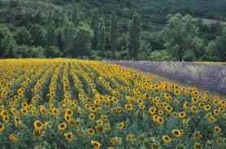
Ακόμη σε περίπτωση λάθους οι οικολογικές επιπτώσεις ίσως θα είναι δύσκολο έως αδύνατο να αποκατασταθούν, δεδομένου ότι δεν θα είναι δυνατή η «απόσυρση» των απελευθερωμένων οργανισμών.
«Θα πρέπει να θυμόμαστε ότι αφ’ ης στιγμής οι ΓΤΟ απελευθερωθούν στο περιβάλλον, δεν μπορούν ποτέ
να ανακληθούν»
Βρετανικός Ιατρικός Σύλλογος 1999

Slide 25
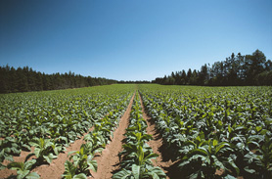
Στην Βρετανία έρευνας της Βασιλικής Ιατρικής Εταιρείας με χρηματοδότηση της Βρετανικής κυβέρνηση με 500. εκ. στερλίνες επί 3 χρόνια σε 60 περιοχές της Βρετανίας για τα ζαχαρότευτλα, την ελαιοκράμβη και το καλαμπόκι, έδειξε:
Αύξηση της χρήσης ζιζανιοκτόνων
εμφάνιση ανθεκτικών ζιζανίων
πλήρη καταστροφή των ωφέλιμων εντόμων
δραστική μείωση των πουλιών
Αλλοίωση της βιοποικιλότητας με τον αφανισμός χιλιάδων ποικιλιών

Slide 26
Γενετικά τροποποιημένος σολομός

Slide 27
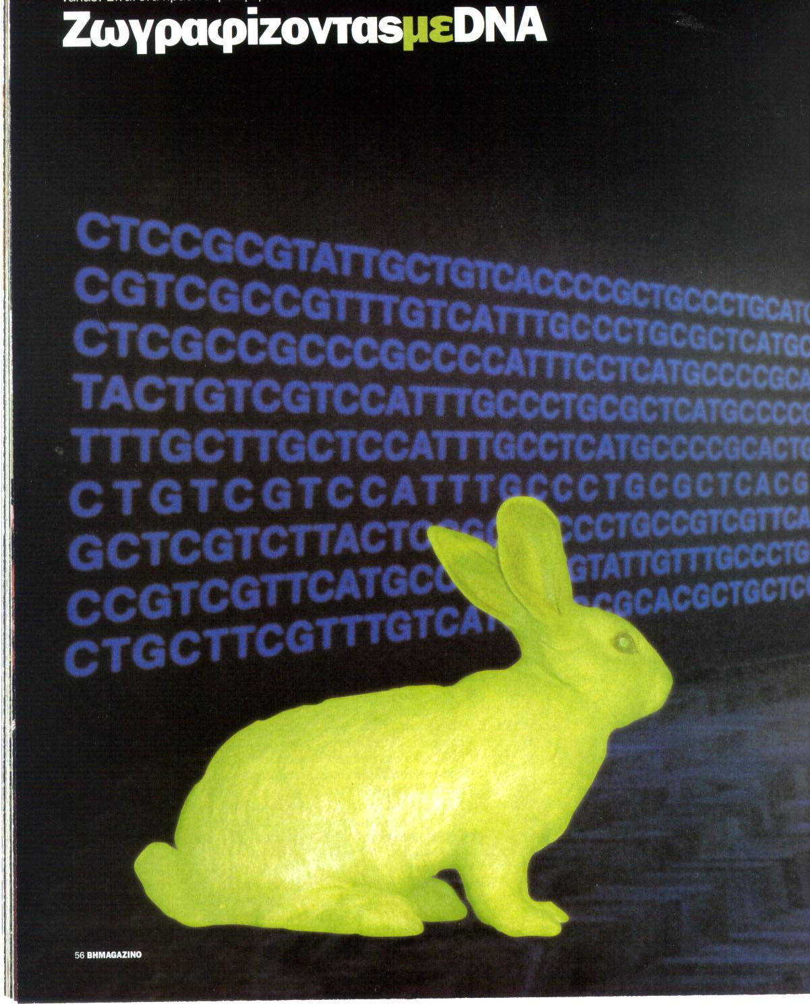
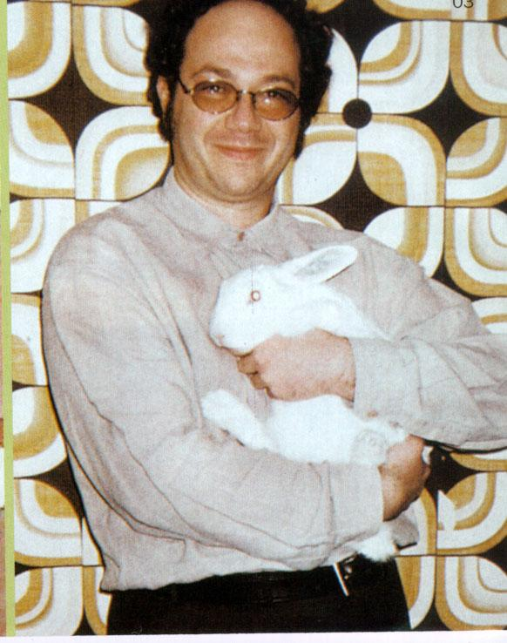
Διαγονιδιακή «τέχνη»

Slide 28
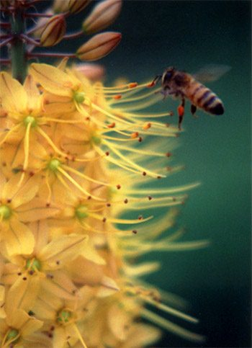
Με τα γενετικά τροποποιημένα φυτά που εκκρίνουν εντομοκτόνα, αυτός ο κόσμος των μελισσών μπορεί να διαταραχθεί. Ο αποπροσανατολισμός τους είναι ενδεχόμενος
Για τις μέλισσες ο κόσμος είναι ο κόσμος των οσμών.

Slide 29
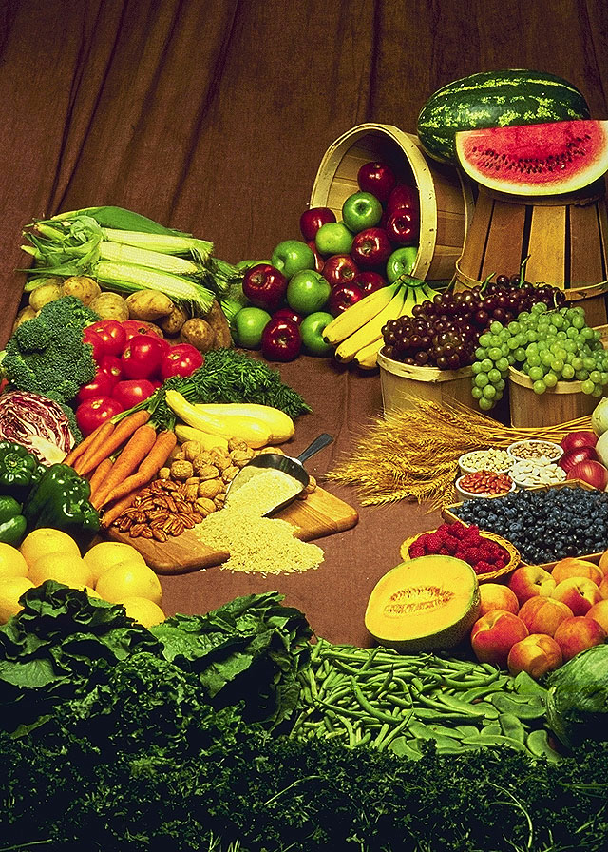
Η έννοια της ποιότητας των προϊόντων
Όχι μόνον ασφαλές και όχι μόνο αυτό που περιέχει όλα τα θρεπτικά συστατικά
Αλλά στην ποιότητα οφείλουμε να συνεκτιμούμε όλα όσα σχετίζονται με τη διαδικασία της παραγωγής του

Slide 30
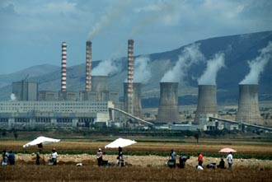

Slide 31
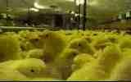

Slide 32
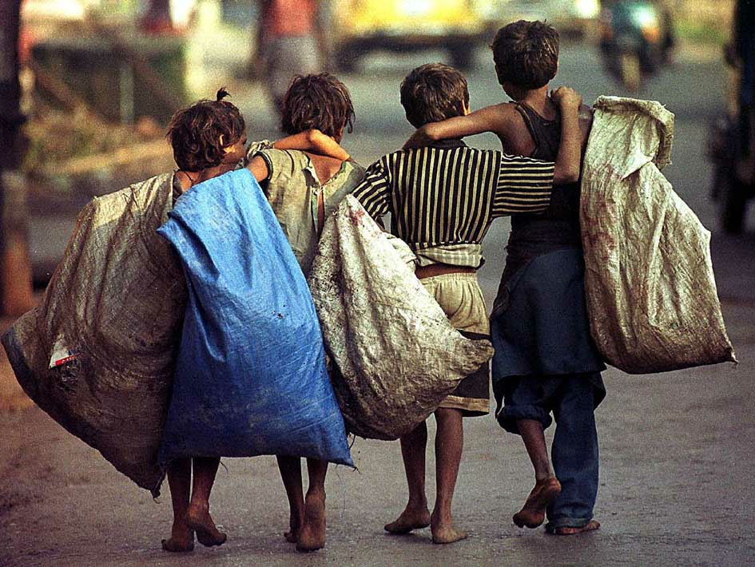

Slide 33
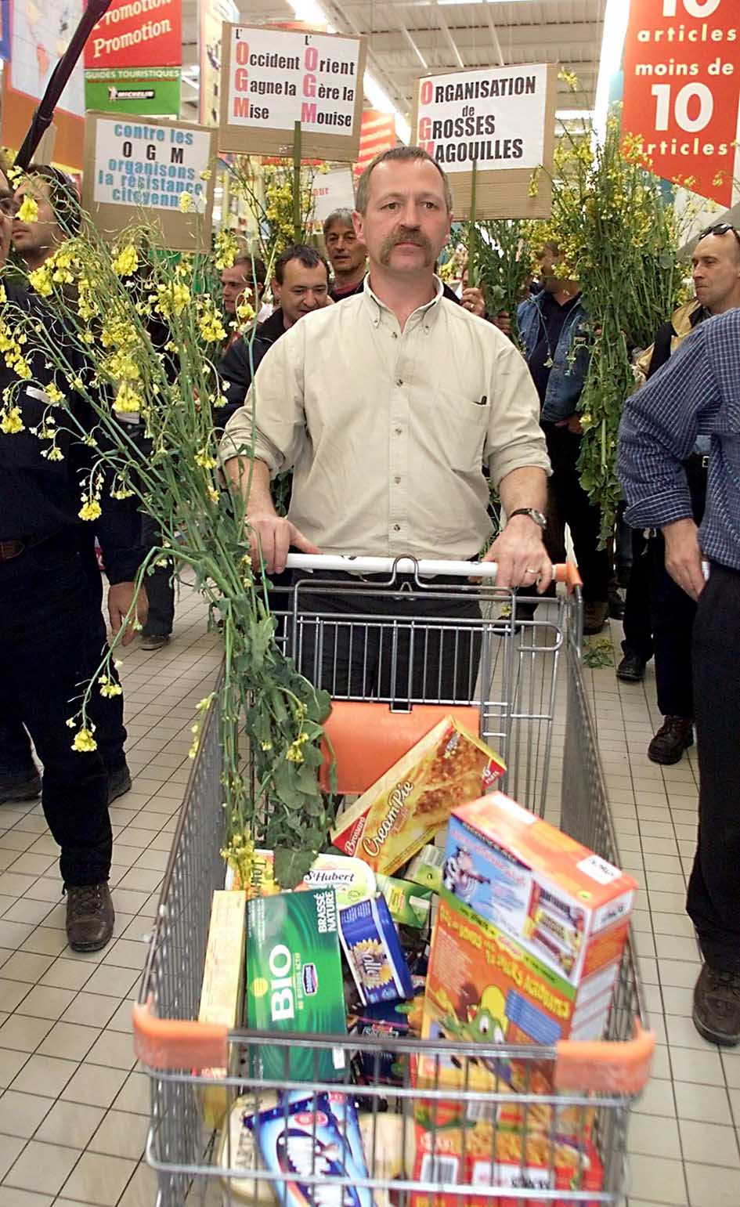
Η σήμανση των τροφίμων
Διασφαλίζει το δικαίωμα του καταναλωτή να επιλέγει. Δηλαδή στο να γνωρίζει τι τρώει
2. Επιτρέπει στο να γίνουν έρευνες για τις επιδράσεις στην υγεία των ανθρώπων και των ζώων

Slide 34
Γιατί η σήμανση των τροφίμων δεν είναι πανάκεια
Δεν υποχρεώνονται οι παραγωγοί ζωικών προϊόντων να σημαίνουν τα προϊόντα αυτά (κρέας, γάλα, αυγά), όταν προέρχονται από ζώα που έχουν τραφεί με Γ.Τ. ζωοτροφές (Γ.Τ. καλαμπόκι, σόγια)
Οι Γ.Τ. καλλιέργειες θα «συνυπάρχουν» με τις συμβατικές και τις βιολογικές. Τα μέτρα που συστήνονται για την αποφυγή της μόλυνσης έχουν εθελοντικό χαρακτήρα και δεν δίνουν τη νομική δυνατότητα στα κράτη-μέλη να προστατεύουν τις συμβατικές και τις βιολογικές καλλιέργειες
Δεν προβλέπονται μέτρα για την αντικειμενική ευθύνη, δηλαδή την ανάληψη του οικονομικού κόστους από τους παραγωγούς των Γ.Τ. καλλιεργειών από την επιμόλυνση των γειτονικών καλλιεργειών

Slide 35
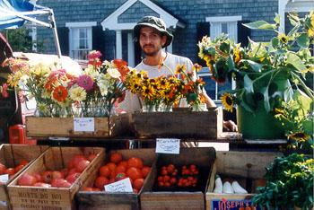

Slide 36
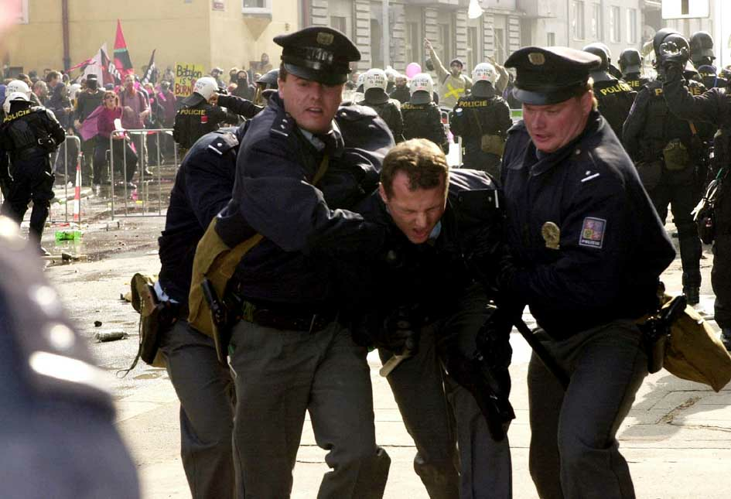
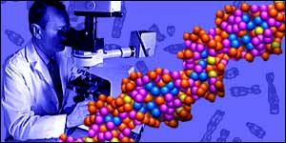
Το ζήτημα των μεταλλαγμένων είναι ένα καθαρά επιστημονικό θέμα; Ή μήπως είναι κυρίως πολιτικό και κοινωνικό ζήτημα, και δευτερευόντως επιστημονικό;

